Slide 1


软件可靠性评估：
一种全局渐近最优的自适应测试策略
On the Asymptotic Behavior of Adaptive Testing
Strategy for Software Reliability Assessment
报告人：蔡开元

Slide 2
主要内容
1. 背景介绍
2. 利用梯度降的自适应测试技术
3. 数字仿真与实验
4. 结论

Slide 3


1. 背景介绍

Slide 4
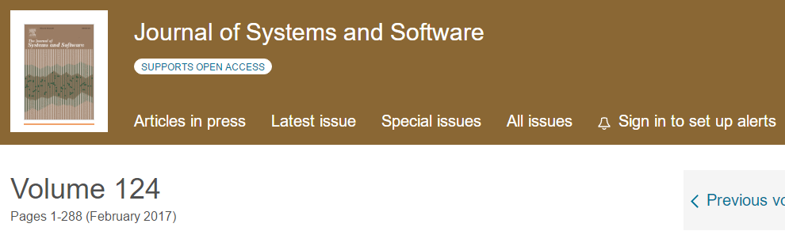
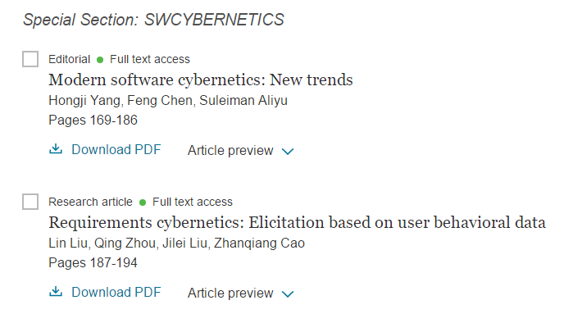
1. 背景介绍
软件控制论
  是控制领域和计算机领域的新兴交叉领域
  在计算机和软件工程领域日益受到关注
JSS-Special Section （2017）
我们的工作：自2001年开始发表会议和杂志论文，2014年以来在重要国际杂志上发表的论文包括
  Lv, J., Yin, B. B., & Cai, K. Y. (2014). On the asymptotic behavior of adaptive testing strategy for software reliability assessment. IEEE Transactions on Software Engineering, 40(4), 396-412.
  Sun, C. A., Dai, H., Liu, H., Chen, T. Y., & Cai, K. Y. (2019). Adaptive partition testing. IEEE Transactions on Computers, PP(99), 157-169.
  Lv, J. , Hu, H. , Cai, K. Y. , & Chen, T. Y. . (2014). Adaptive and random partition software testing. IEEE Transactions on Systems Man & Cybernetics Systems, 44(12), 1649-1664.
本报告主要关注第一篇关于软件可靠性评估的自适应测试策略问题
Notes:
Why the topic for today’s presentation

Slide 5
1. 背景介绍
软件测试的主要目的有两类：一是可靠性增长，二是可靠性评估
本报告主要关注如何为可靠性评估设计合适的、具有理论基础的软件测试策略
  软件测试策略是指如何在测试过程中，生成或选择测试用例，执行测试用例，以提高缺陷检测率，或提高软件可靠性评估的精度
从控制的角度来讲，我们可以把软件测试过程当作一个反馈控制问题
控制器
（测试策略）
控制
被控对象
（被测软件）
观测结果
（测试数据）
Notes:
这种思想与控制理论和控制工程中的反馈思想相对接近，但在以往研究中鲜见对这种相似性的进一步阐述

Slide 6

1. 背景介绍
具体地，一个简单的测试过程可以通过受控马尔科夫链（CMC: Controlled Markov Chain）进行建模
  开始软件测试时，软件存在N个缺陷。问题是，如何在测试过程中根据已有的在线测试数据，以最优的方式选择后续测试用例，希望使软件达到缺陷为零的软件状态。
  这是个最优控制问题。优化的目标为最小化测试代价
  优化目标函数为： （对应于可靠性增长测试）
但是最优测试策略所需要的m+1个参数（m个子类的缺陷检测率和一个初始缺陷数目）未知，需要在线估计
1-Nθ_{A}
N
Nθ_{A}
1-(N-1)θ_{A}
N-1
(N-1)θ_{A}
2θ_{A}
1-θ_{A}
1
θ_{A}
0
控制器
（测试策略）
控制
被控对象
（被测软件）
观测结果
1
（测试数据）
Cai K Y . Optimal software testing and adaptive software testing in the context of software cybernetics. Information and Software Technology, 2002, 44(14):841-855.
Notes:
压缩成一页

Slide 7
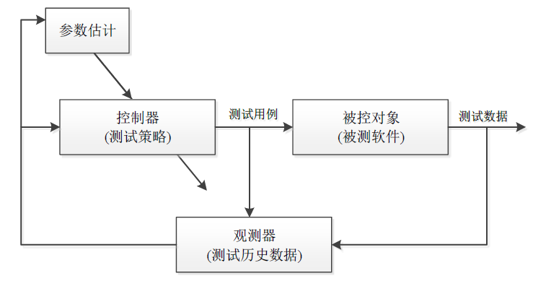
1. 背景介绍
自适应测试技术（Adaptive Testing）
利用测试数据，可以在线估计这m+1个参数，提出了自适应测试策略，通过该策略选择测试用例，以尽快检测到缺陷[1]
我们还可以通过自适应测试策略进行可靠性评估，提升可靠性估计的精度[2]
对于可靠性评估而言，问题类似，区别在于（1）被测软件的代码被冻结；（2）测试优化目标不同
我们的工作研究了自适应测试策略在可靠性评估中的渐近性行为 [3]
[1] Cai, K. Y., Gu, B., Hu, H., & Li, Y. C. (2007). Adaptive software testing with fixed-memory feedback. Journal of Systems and Software, 80(8), 1328-1348.
[2] Cai, K. Y., Li, Y. C., & Liu, K. (2004). Optimal and adaptive testing for software reliability assessment. Information and Software Technology, 46(15), 989-1000.
[3] Lv, J., Yin, B. B., & Cai, K. Y. (2014). On the asymptotic behavior of adaptive testing strategy for software reliability assessment. IEEE Transactions on Software Engineering, 40(4), 396-412.
Notes:
我们从理论上对这种将反馈控制思想应用于软件测试中的做法进行了进一步研究，并提出了软件控制论（software cybernetics）的概念
从理论上对如何在软件测试中使用反馈信息以提高测试的有效性和效率进行分析并得到最优的测试策略，然后根据具体实践中的各种限制调整理论上得到的最优测试策略以指导具体的测试过程的执行
总体来说，使用自适应测试的流程应该分为两步：
首先，根据测试目的的不同，对软件的测试过程进行相应的建模分析，得到理论上的最优测试策略。
其次，在得到的理论上最优的测试策略的基础上，根据具体实际测试中的各种限制来确定模型的哪些部分在实际的测试过程中是难以得到或实现的，并采取相应的措施，例如，利用估计值来代替模型里的真实值，以使理论的最优策略在实际的测试过程中得到合理利用。
介绍了一种新型的基于梯度降方法的面向可靠性评估的自适应测试技术。该测试技术是采用局部优化的方式来最小化可靠性估计器的方差，而通过对该测试技术的渐进性行为进行分析可以得知，该测试策略会随着可靠性评估的进行而收敛到理论上最优的可靠性评估资源分配策略

Slide 8
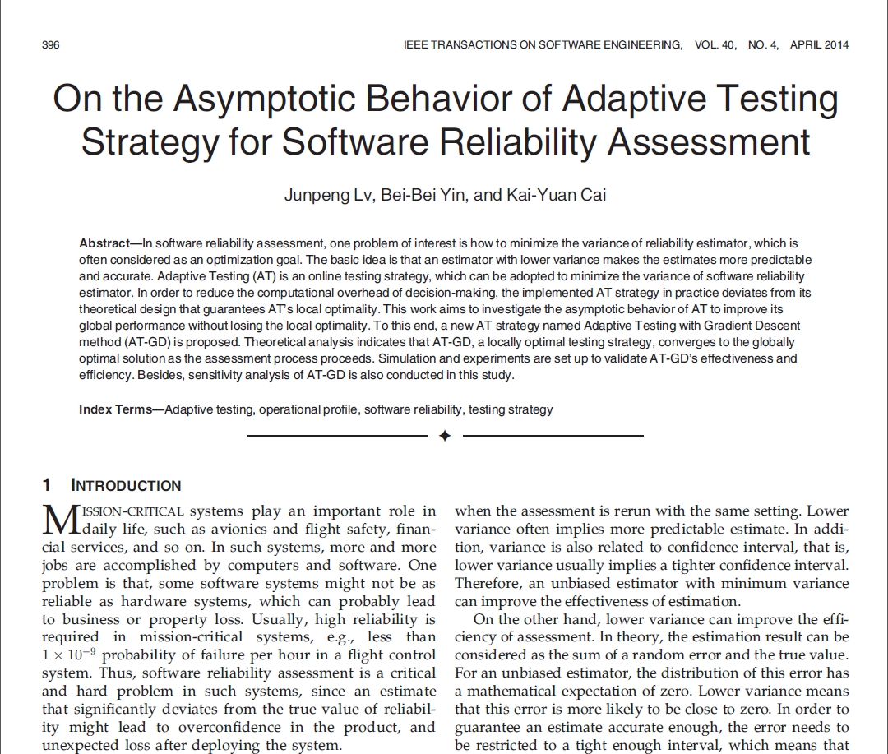
1. 背景介绍
在最优测试策略和自适应测试策略中，均涉及函数优化问题
然而，在函数优化的过程中，局部最优与全局最优之间的关系是通常要考虑的一个问题
我们需要探讨所提出的自适应测试策略是否具有全局最优性
为此，我们将梯度降算法应用于AT以进行参数估计，并且发现，在保证局部最优的同时，该方法可以渐近收敛于全局最优

Slide 9
2. 利用梯度降的自适应测试技术
Notes:
控制基本思想

Slide 10

2. 利用梯度降的自适应测试技术
建模假设
1. 被测软件在可靠性评估过程中是被冻结的
2. 软件输入域根据分类准则划分为m个子域
3. 被测软件运行剖面可以描述为
p_{i}代表了从子类D_{i}中选择测试用例的概率
4. 测试输出与测试历史无关
5. 只有有限个测试用例被选择并执行
6. 测试用例会导致软件失效或者成功执行
Pr{子类D_{i}中的测试用例检测到缺陷}=θ_{i}
7. 测试用例可执行性
Notes:
一次软件测试的过程包括选择测试用例，执行测试用例，收集测试数据，并更新所需要的参数。
所有的不同的测试用例在选择测试用例都是可执行的。尽管这条假设在某些情况下并不完全成立，但是这条假设的关键在于测试用例是怎样定义的。比方说，在飞行控制系统中，一次测试可以被定义为一个操作，例如，舵面转动。在这种情况下，某一个测试用例可能会影响接下来的测试的选择。如果舵面已经转动到正向最大角度了，那么接下来的测试就无法继续执行正向的舵面转动。所以，之前的测试会影响到接下来的测试。然而，如果一次测试被定义为完成一项任务，例如，眼镜蛇机动，那么情况会有所不同。在完成眼镜蛇机动后，飞机的状态会转移到与机动之前相同的状态。在这种情况下，接下来的测试不会受到本次测试的影响。

Slide 11





2. 利用梯度降的自适应测试技术
控制器设计准则（可靠性估计器的指标）
  无偏性：对同一种估计方法而言，参数估计量的条件期望等于参数真实值
  最小方差：考虑在所有的无偏估计量中，条件方差最小的那个估计量。如果方差最小，说明可靠度估计的置信区间最小，意味着估计更准确
根据上述假设，软件可靠性为
在测试过程完成后，通过得到的测试数据可以进行可靠性的评估。令z_{ij} 代表从子域D_{i} 中选择的第j 个测试用例的输出结果，z_{ij}=1代表观测到缺陷，z_{ij}=0代表未观测到缺陷
缺陷检测率θ的无偏估计为
软件可靠性的无偏估计为
由于z_{ij}实际上服从参数为θ_{i}的二项分布，因此，整个可靠性估计器的均值和方差表示如下
满足无偏性
测试目标
方差最小化
Notes:
控制器设计准则
在软件可靠性度量中，需要考虑如何提供稳定且可靠的可靠性估计器
可靠性估计器的选择依据
无偏性：对同一种估计方法而言，参数估计量的条件期望等于参数真实值
一致性：在大样本的情况下，最终得到的参数估计量是相同的
效率（最小方差）：在所有的无偏估计量中，条件方差最小的那个估计量
充分性：指软件在有限测试数据上的表现能够代表软件在所有输入数据上的表现的性质
一般来说，鉴于无偏性，一致性和充分性容易被很多估计器所满足，因此，效率（最小方差）是选择合适的估计器的主要依据
在测试过程完成后，通过得到的测试数据可以进行可靠性的评估。令z_{ij} 代表从子域D_{i} 中选择的第j 个测试用例的输出结果，z_{ij}=1代表观测到缺陷，z_{ij}=0代表未观测到缺陷
缺陷检测率θ的无偏估计为
软件可靠性的无偏估计为
由于z_{ij}实际上服从参数为θ_{i}的二项分布，因此，整个可靠性估计器的均值和方差表示如下

Slide 12

2. 利用梯度降的自适应测试技术
测试资源的最优分配方案(Optimal Allocation, OA)
  如果缺陷检测率已知，可以利用OA的方法实现理论指标 的全局最优
  根据测试资源（测试用例数目）限制，利用拉格朗日乘子法求解OA。可以得到对于不同的子域所选取的测试用例数目n_{i} 与n_{j} 应满足的关系
  其中θ_{i}，θ_{j}为缺陷检测率。p_{i}，p_{j}是运行剖面中各子类的选择概率。如果从每个子类里选择的测试用例数目符合该关系式，则估计器可以达到最小方差。
  存在问题：该解的获得需要以得知所有的θ_{i} 的真实值为前提，这使得在实际的软件工程中并不总是能得到应用
基于自适应测试的可靠性评估(AT)
  由于在测试过程中无法知道θ_{i} 的真实值，因此要通过参数估计来代替真实的θ_{i}
  已有的AT使用最小二乘法或遗传算法来进行参数估计，而这两类算法本质上是局部最优的，因此AT很难达到OA的效果
  梯度降（Gradient Descent, GD）也是一种局部最优的算法，但我们发现，该方法可以在保证局部最优的同时，渐近收敛于全局最优。
  因此，我们提出了一种利用梯度降方法来进行可靠性评估的AT策略（AT-GD）

Slide 13



2. 利用梯度降的自适应测试技术
利用梯度降的自适应测试技术
  梯度降方法是一种一阶导的优化算法，主要应用于寻找局部最优解。这种方法根据现有状态的负梯度来做出决定。在AT-GD 中的测试用例选择需要首先确定估计器方差的梯度方程
  这些梯度值可以被认为是随着某个测试子域选择的测试用例数量变化时，相应的估计器方差的变化情况。在此梯度的基础上，通过选择子域D_{i} 使得减少的方差最大，即使梯度最大。
  可以从理论上证明，只要选择一个无偏的参数估计器，那么AT-GD 就会收敛于上面所得到的OA 解，即（定理1）
其中
测试用例数目
OA中估计器的方差
AT-GD中估计器的方差
Notes:
1.控制器设计思路
2.控制方法和流程
3.渐进性分析

Slide 14
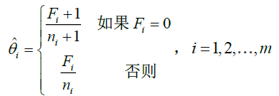



2. 利用梯度降的自适应测试技术
3. 观察选中的测试用例执行的结果。如果在执行从子域D_{i}中选择的测试用例检测到软件失效，那么记z_{i1}=1，否则记z_{i1}=0
4. 记录下在子域D_{i}中选择的测试用例发现的失效的数目，即
AT-GD算法
5.计算缺陷检测率的估计值
6. 计算各个梯度值
选择其中梯度下降最大的子类。（如果这里有多个子域符合上述情况，那么随机选择一个子域。）从选中的子域中随机选择一个测试用例并执行
1.初始化参数n_{i}=1，i=1,2,… , m
2.从测试子类中选择一个测试用例并执行
7.检查测试停止条件是否被满足（如执行一定数目的测试用例），若没有被满足，则跳至步骤4
8. 根据测试结果计算可靠度
Notes:
为了提高软件测试的效率，降低软件测试成本，蔡提出自适应测试方法，将软件测试问题转化为自适应控制问题，被测软件成为被控对象，用于选择测试用例的测试策略成为控制器。这些工作为测试方法和技术提供更坚实理论基础。

Slide 15
3. 数字仿真与实验

Slide 16
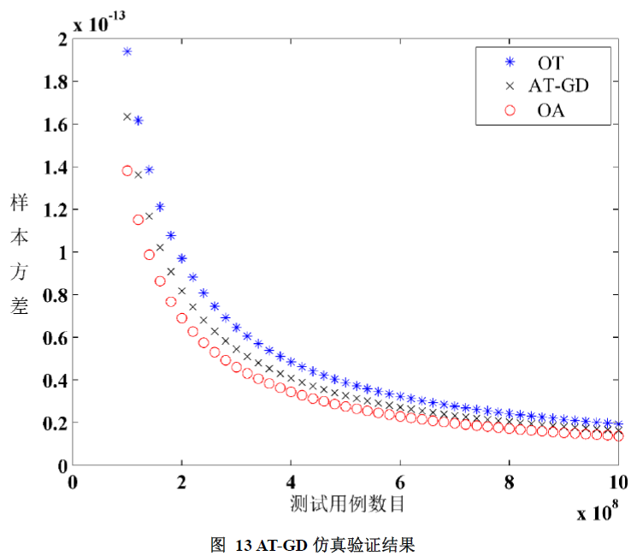
3. 数字仿真与实验
数字仿真验证
  观察在测试资源充分的情况下AT-GD 的表现
  比较三种测试策略：AT-GD，OA，和OT (OT的测试剖面与软件实际的运行剖面是相同的，但在实际中很难准确获取真实的运行剖面)
  根据仿真结果可知，AT-GD 在整个测试过程中的样本方差都比OT 小。而随着测试的进行，AT-GD 的方差也会逐渐收敛到OA 的方差大小，这也验证了OA 的渐近全局最优性
Notes:
仿真验证的目的在于验证在测试资源充分的情况下AT-GD 的表现情况。在这种情况下，AT-GD 的方差应该收敛于OA 解。
仿真验证利用MATLAB 产生了10 个测试子域，每个子域都有一个随机生成的大小介于1.0e-07 和1.0e-05 之间的缺陷检测率，同样的，仿真为每个测试子域设定了一个选择概率作为运行剖面。
在仿真过程中，执行的测试用例的数目和观察到的失效的数目都是实时记录的。因此，每个测试用例类的缺陷检测率也可以得到实时估计。当执行的测试用例的数目达到1.0e+09 时，测试过程停止并记为一次测试过程。
是一种常见的用于可靠性评估的测试策略。OT的测试剖面与软件实际的运行剖面是相同的。因此OT根据运行剖面按照比例划分每个测试用例类应得的测试资源。

Slide 17
3.数字仿真与实验
实验验证
  真实实验对象：GCC，gzip
    GCC（GNU Compiler Collection，GNU编译器套件），是由 GNU 开发的编程语言编译器。现已被大多数类Unix操作系统（如Linux、BSD、Mac OS X等）采纳为标准的编译器
    gzip是GNU开发的一个常用的Unix命令行工具。是一个替代compress的压缩工具。相比于compress，gzip避免使用专利算法，并且gzip具有较高的压缩性能
  本研究从Software-artifact Infrastructure Repository（SIR）中获取了上述软件的当时最新（2013年左右）版本用于实验验证。同样获取的还有测试用例集和植入的缺陷
实验对象 | 缺陷数 | 测试用例数目 | 分类
GCC | 6 | 6435 | 分为6类（624，766，729，537，1890，1899）
gzip | 6 | 8653 | 分为7类（170，4238，66，475，2118，1058，528）
Notes:
GNU全称
被测对象介绍
测试效果
AT-GD：AT-GD以最大化减少的方差为目标，并以此为依据来选择测试用例，AT-GD收敛于OA。
OT：OT是一种常见的用于可靠性评估的测试策略。OT的测试剖面与软件实际的运行剖面是相同的。因此OT根据运行剖面按照比例划分每个测试用例类应得的测试资源。
OA：OA策略是基于OA解的理论上最优的无偏最小化估计器方差的策略。由于OA解需要真实的缺陷检测率，因此，在本节中采用的两个实验对象每个测试用例类的真实的缺陷检测率需要在实施OA前获得。事实上，只需要将每个测试用例类里所有的测试用例执行一次并记录下触发失效的次数即可获得这些真实值。
AT：这里的AT策略是在之前的研究中提出的一种可靠性评估方法[59]。这种AT策略通过可控马尔科夫链对被测软件进行建模。在本节中采用的AT策略仅仅使用接下来的5个软件状态用于递归推导，也即，仅仅从当前状态向后推导最多5个状态的结果会用于决策过程。
gzip是GNU开发的一个常用的Unix命令行工具。本研究从Software-artifact Infrastructure Repository（http://sir.unl.edu/portal/index.html）中获取了gzip的几个已经发行的版本用于实验验证。同样获取的还有测试用例集和植入的缺陷。Gzip是一个替代compress的压缩工具。相比于compress，gzip避免使用专利算法，并且gzip具有较高的压缩性能。缺陷是根据实验对象的缺陷历史来植入的，通常这种植入是根据版本变更删
GCC（GNU Compiler Collection，GNU编译器套件），是由 GNU 开发的编程语言编译器。它是以GPL许可证所发行的自由软件，也是 GNU计划的关键部分。GCC原本作为GNU操作系统的官方编译器，现已被大多数类Unix操作系统（如Linux、BSD、Mac OS X等）采纳为标准的编译器，GCC同样适用于微软的Windows。 ^{[2]} GCC是自由软件过程发展中的著名例子，由自由软件基金会以GPL协议发布。

Slide 18
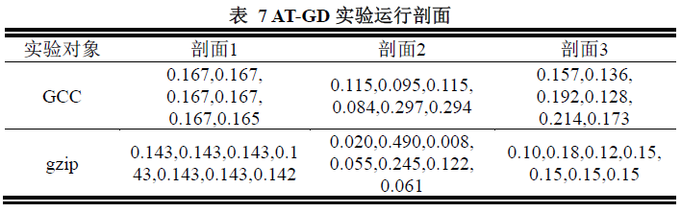



3.数字仿真与实验
实验验证
  实验运行剖面
  实验评价指标：采用了均方误（MSE）作为度量标准。MSE包含了估计偏差和估计的方差，即
  每个测试策略执行1000次，因此实验中MSE计算方式如下
  其中，R是可以根据真实的缺陷检测率计算出来的真实可靠性， 是第i 次 实验得到的可靠性估计值[1]。
[1] Miller K. W.,Morell L. J., Noonan R.E. et al. (1992) Estimating the Probability of Failure When Testing Reveals No Failures. IEEE Transactions on Software Engineering, V18(1): 33-43
Notes:
AT-GD：AT-GD以最大化减少的方差为目标，并以此为依据来选择测试用例，AT-GD收敛于OA。
OT：OT是一种常见的用于可靠性评估的测试策略。OT的测试剖面与软件实际的运行剖面是相同的。因此OT根据运行剖面按照比例划分每个测试用例类应得的测试资源。
OA：OA策略是基于OA解的理论上最优的无偏最小化估计器方差的策略。由于OA解需要真实的缺陷检测率，因此，在本节中采用的两个实验对象每个测试用例类的真实的缺陷检测率需要在实施OA前获得。事实上，只需要将每个测试用例类里所有的测试用例执行一次并记录下触发失效的次数即可获得这些真实值。
AT：这里的AT策略是在之前的研究中提出的一种可靠性评估方法[59]。这种AT策略通过可控马尔科夫链对被测软件进行建模。在本节中采用的AT策略仅仅使用接下来的5个软件状态用于递归推导，也即，仅仅从当前状态向后推导最多5个状态的结果会用于决策过程。

Slide 19
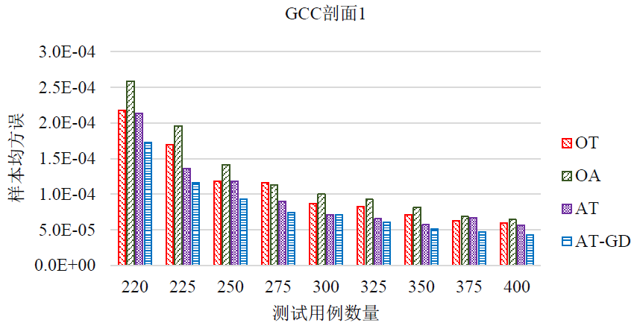
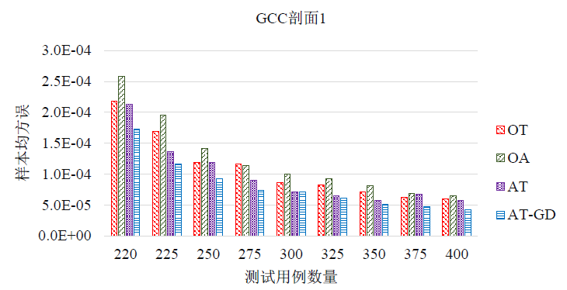
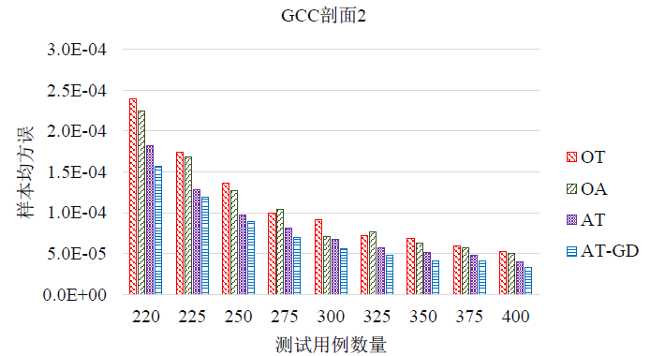
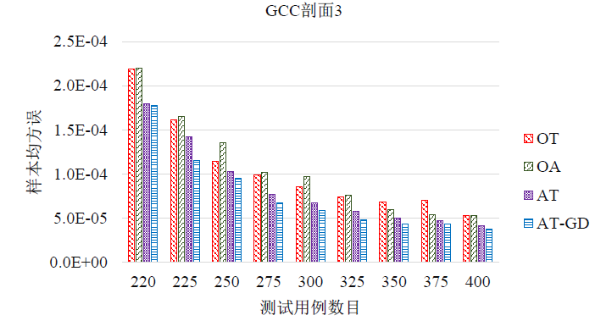
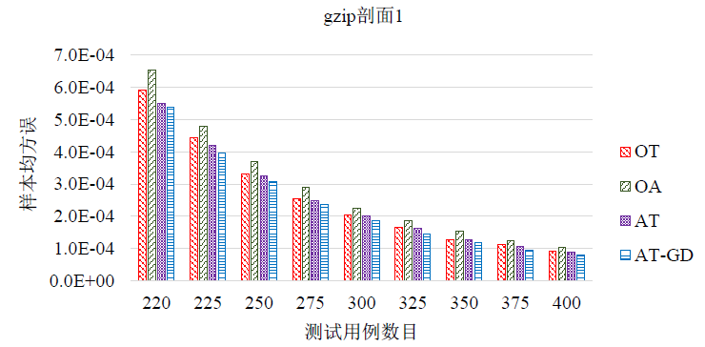
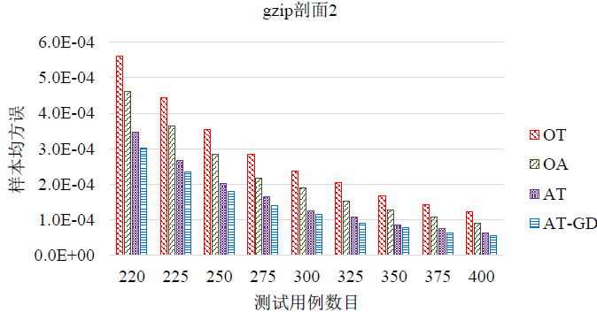

3.数字仿真与实验
实验结果——性能分析
AT-GD和AT的MSE相比于OT和OA更小，而AT-GD则给出了最低的样本MSE。由此可以看出，AT-GD提供了较精确且较稳定的可靠性估计
Notes:
测试结果标注

Slide 20
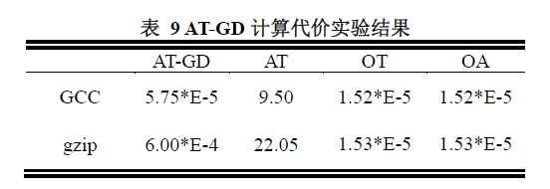
3.数字仿真与实验
实验结果——计算复杂度分析
  根据计算代价的实验数据， AT -GD ，OT 和 OA 的计算代价是近乎同一数量级，而 AT 则会 产生很高的计算代价
    (AT指以下文献中的方法：K.Y.Cai, Y.C.Liu, K.Liu, “Optimal and adaptive testing software reliability assessment”, Information and Software Technology, Vol.46, No.15, 2004, pp989-1000; )
（单位：s）
Notes:
综合整个实验结果， AT -GD 相比于其它三种测试策略在提高可靠性评估的有效和率方面具更大优势。 AT -GD 比其他三种测试策略提供了更准确 比其他三种测试策略提供了更准确 和稳定的可靠性估计值，且AT-GA的计算代价是可控的

Slide 21
4. 结论

Slide 22
4. 结论
软件测试➔反馈机理的形式化➔ 测试目标定量化（最优测试） ➔自适应测试（在线估计未知参数）➔自适应测试的渐近收敛性理论结果
在理论上提升了自适应测试策略
未来的研究内容应侧重于进一步实验验证AT-GD的有效性。更具体的来说，实验验证应该涉及到更多的任务关键系统，同时，如何放宽本文中的假设，去除或增加部分假设也是值得研究的问题
  譬如测试输出与测试历史无关，测试用例可执行性，实时性约束
总之，现有的控制方法可以在软件开发和运行过程中得到更多的理论应用，有望发挥更大的实质性作用

Slide 23
4. 结论
关于软件控制论的展望
  蔡开元，“软件控制论”，in：控制科学，黄琳主编，科学出版社，2015，第三十六章（pp567-575）。（计算是一种控制过程，服务是一种控制系统，构造是一种工程化过程）
  Sun, C. A., Dai, H., Liu, H., Chen, T. Y., & Cai, K. Y. (2019). "Adaptive Partition Testing ". IEEE Transactions on Computers, 68(2), 157-169.
  Bertolino, A., Miranda,B., Pietrantuono, R., Russo, S., “Adaptive Test Case Allocation, Selection and Generation using Coverage Spectrum and Operational Profile”, IEEE Transactions on Software Engineering, DOI 101.1109/TSE.2019.2906187; available online

Slide 24

谢谢

Slide 25
讨论
本报告内容有许多不成熟之处，希望能起到抛砖引玉的作用，听到批评性反馈意见或建议

Slide 26
讨论
Threats to validity
  Threats to construct validity in this study are on how the performance of a testing strategy is defined: sample variance, mean value, MSE, time cost
  Threats to internal validity: how to avoid possible defects in the testing platform itself. The Mann-Whitney test for significance in mean, Levene’s test for significance in variance are conducted
  The external threats to validity: generalization of the obtained results. So far, only two open source programs are chosen. How about mission-critical systems?

Slide 27
讨论
The Mann-Whitney U test and Levene’s test are utilized to test the significances in the mean value and variance
Based on the entire experimental results that examine both the effectiveness and efficiency of the testing strategies, AT-GD is desirable in compare with the other three testing strategies, since AT-GD can improve the effectiveness of reliability estimation compared with OT, OA, and even AT, meanwhile, the cost incurred in decision-making of AT-GD is acceptable.

Slide 28
讨论
Experimental results with AT: AT refers to the method proposed in the following paper-; K.Y.Cai, Y.C.Li., K.Liu, “Optimal and adaptive testing for software reliability assessment”, Information and Software Technology, Vol.46, No.15, pp989-1000, 2004
K.W.Miler, et al, “Estimating the probability of failure when testing reveals no failures”, IEEE Trans Software Engineering, Vol.18, No.1, pp33-43, 1992. Beta (1, 1) distribution as a priori, a biased estimator was adopted

Slide 29
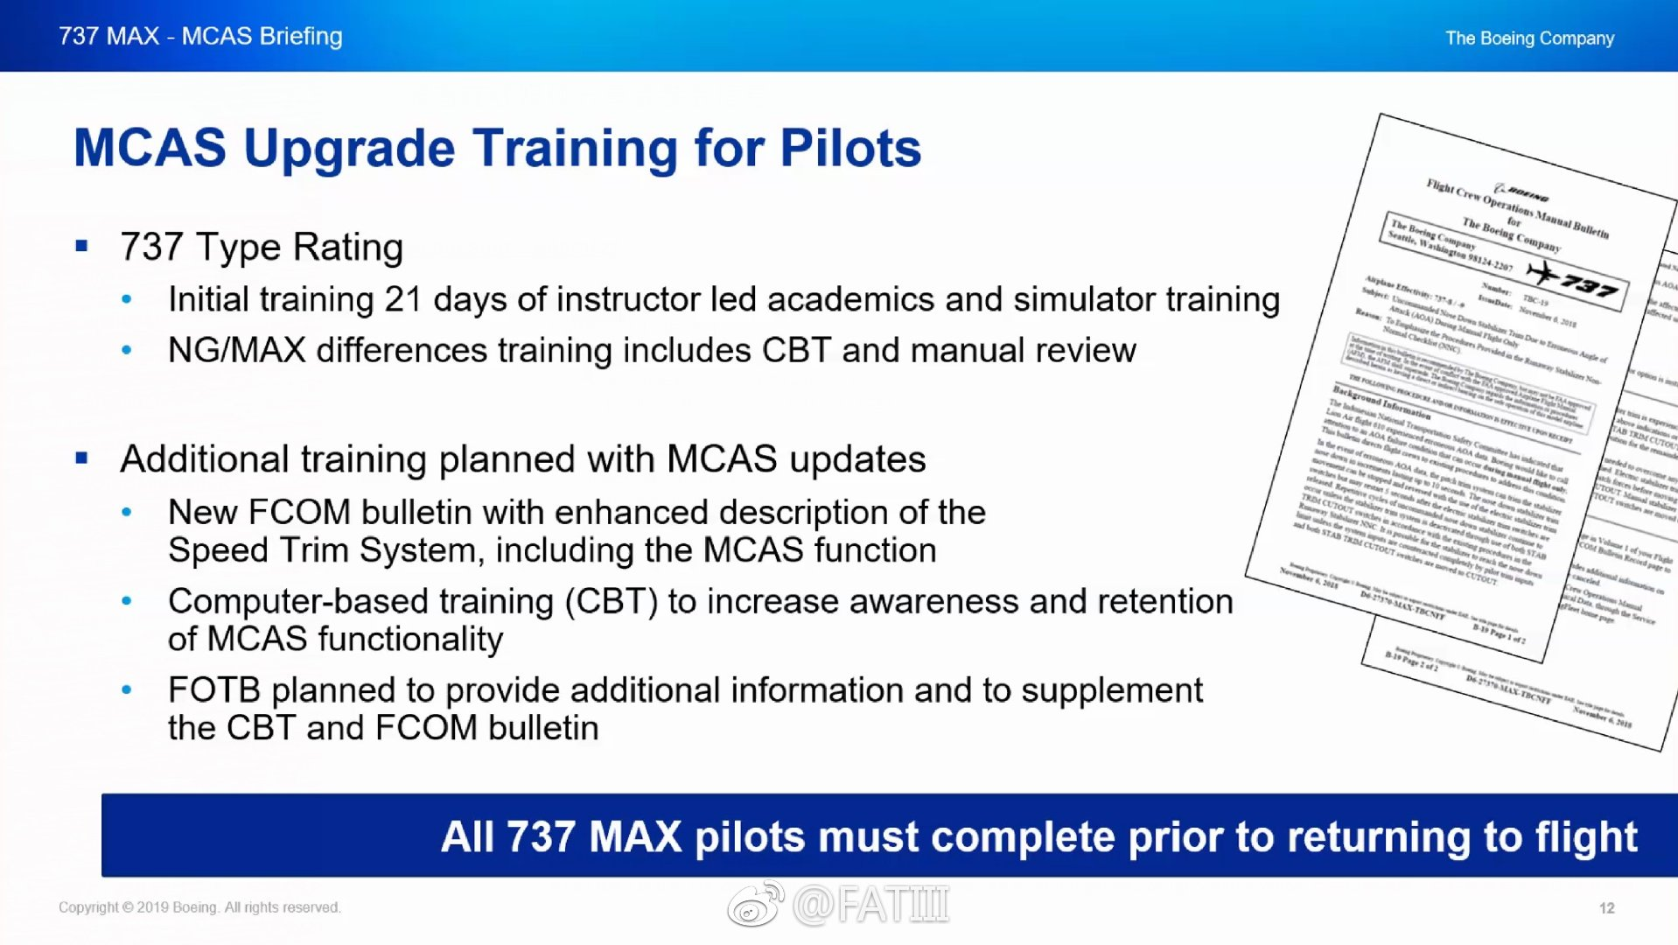
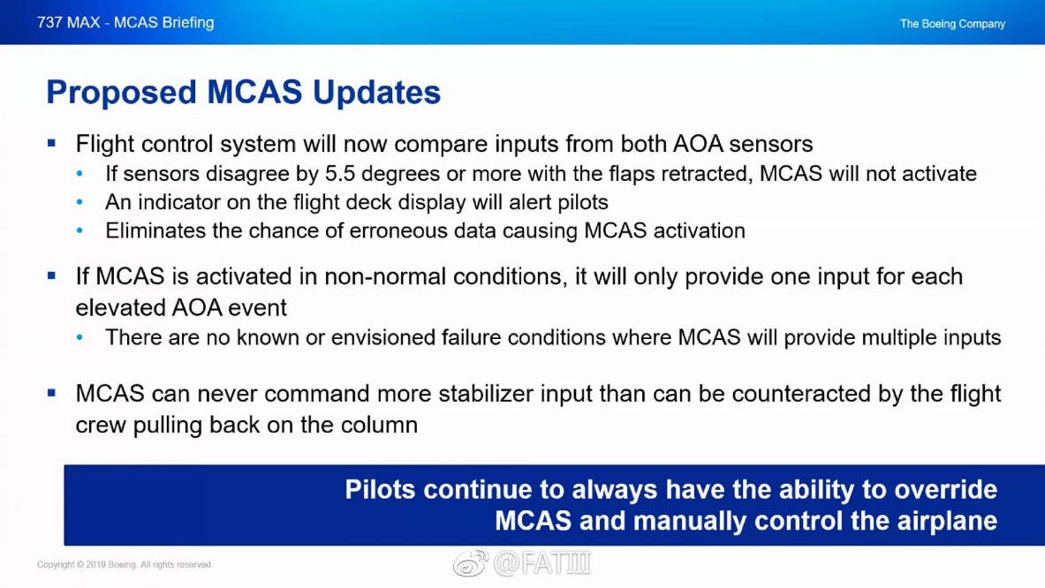
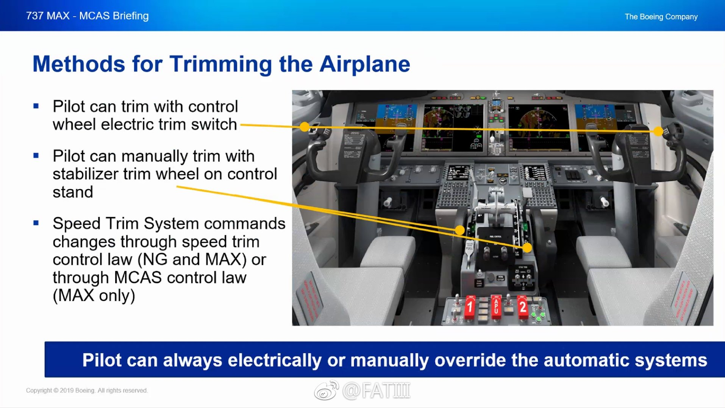
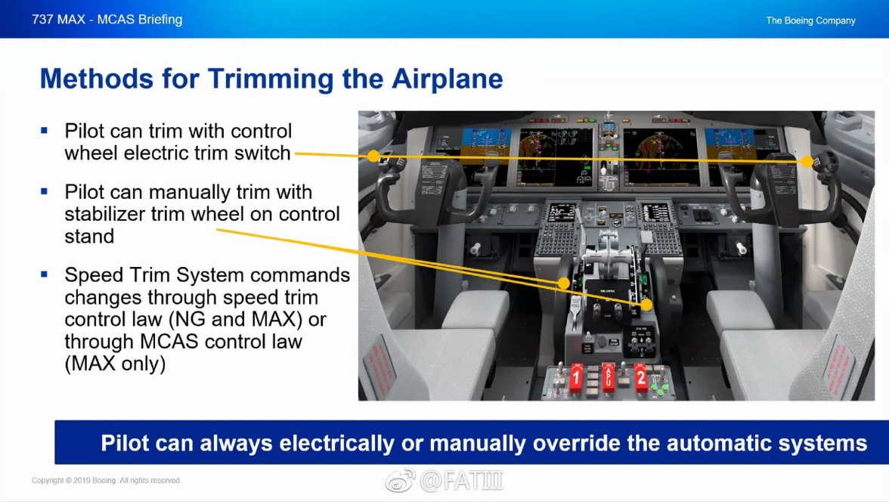
讨论
波音737Max
Notes:
【波音公布MCAS软件更新细节，将加入第二组传感器数据】波音于北京时间3月27日21:30召开全球记者会，介绍737 MAX软件更新细节和该机型的相关设计，FATIII在线参与了记者会全程，关键内容总结如下：
1MCAS将增加第二组迎角传感器数据。737 MAX装有两个迎角传感器，MCAS此前只从一个传感器读取数据，软件更新后，将同时读取两个传感器的数据。当左右传感器数据存在不一致且差距达到5.5度以上时，MCAS系统将自动关闭。
2当迎角传感器数据不一致达到5.5度以上，且襟翼收起，驾驶舱屏幕将弹出警告提醒飞行员。
3MCAS控制的低头力矩绝对不会超过飞行员拉杆所能抵消的数值，意味着，就算MCAS错误启动，飞行员也可以通过拉杆避免飞机持续俯冲。
4波音计划对737 MAX飞行员增加以下三项培训内容：1、在飞行员手册中加入关于MCAS功能的描述、修改非正常检查单和QRH；2、将在CBT课程中加入关于MCAS的相关知识；3、将通过FOTB提供额
法媒：波音MCAS系统备受争议 飞行员一度不知其存在
参考消息网3月15日报道 法媒称，从2018年底开始，就有好几名美国飞行员报告过驾驶波音737 MAX 8飞机过程中遇到的小事故。美国媒体13日指出，其中一些小事故似乎与MCAS增稳系统有关。
据法国《回声报》网站3月13日报道，该系统全称为“机动特性增强系统”，是一种应用于737 MAX飞机的自动安全软件，其设计初衷是阻止飞机失速。
报道称，波音公司之所以在737 MAX 8型飞机上安装MCAS系统，是因为其发动机出于更省油的设计，比以前更加粗大。发动机的更改导致飞机机头容易抬高，因而美国联邦航空局在认证过程中，要求采用一个安全系统来让机头慢慢放低。
当飞机的迎角过大时，这个防失速系统就会启动。为了监测迎角大小，MCAS系统需要依赖飞机上安装的传感器。如果检测到迎角接近失速状态，该系统就会通过位于尾翼的水平稳定器，逐渐下调机头。
在2018年10月29日造成189人死亡的印尼狮航波音737 MAX 8飞机空难中，MCAS系统就备受关注。那架飞机的黑匣子数据透露出的两点信息让人对MCAS系统产生疑问。一是飞行员曾数次试图手动操纵不断俯冲的飞机。失事飞机在13分钟内俯冲了24次，机组人员尝试了所有可能的程序来避免。另外，事故调查还表明，用于计算飞机角度以进行矫正的迎角传感器（AOA）出现故障。飞行员在飞机穿越云层时没有可视标记，只能信任机器。然而，传感器不断向包括MCAS在内的飞机各种计算机传输误差信息，导致飞机机头不断向下。
在狮航空难中，飞行员曾采取一系列操作来稳定飞机。遗憾的是，飞行员甚至不知道MCAS系统的运行。飞行员本可以采取一些措施来关闭该系统。问题在于，在狮航空难发生之前，飞行员们并不知道MCAS系统的存在。直到空难发生后，波音公司才向客户们发送了使用说明。美国民航部门随后要求波音公司更改飞机的飞行手册并提供针对MCAS系统避免错误反应的方法。

Slide 30
讨论
根本问题
  复杂软件开发过程是否可控，或多大程度上可控？
  复杂软件系统，其行为在复杂开放的运行环境中是否可控，或多大程度上可控
  进一步地，高度复杂多变的软件开发过程和软件运行行为，是否服从不以人的意志为转移的规律？这是实验软件学（experimental softwarics ）所应关注的问题

